Slide 2
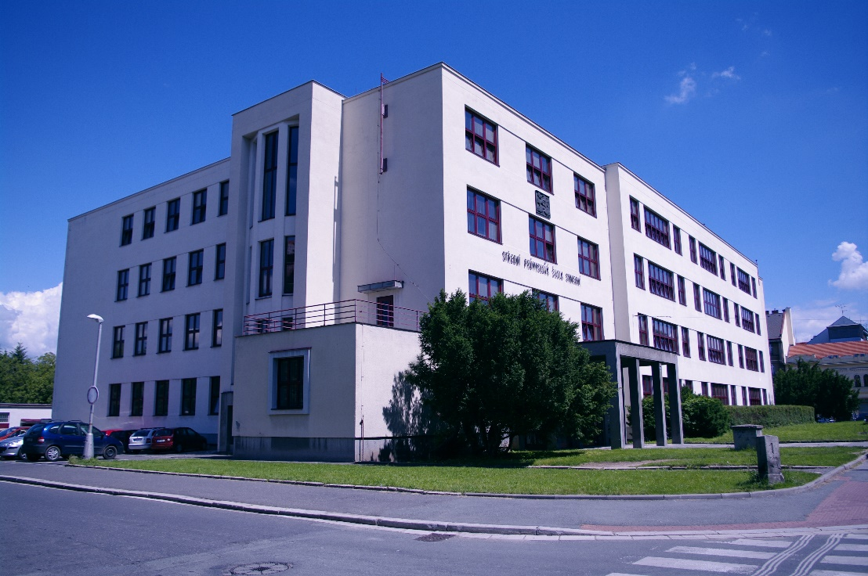

Slide 3
TRADICE 140 LET ODBORNÉHO VZDĚLÁVÁNÍ
KVALITNÍ ZÁZEMÍ PRO VÝUKU
MEZINÁRODNÍ SPOLUPRÁCE
FUNDOVANÍ VYUČUJÍCÍ
KVALITA VÝUKY

Slide 4
P16 – partner pro zajištění aktivit programu
Implementace Krajského akčního plánu rozvoje vzdělávání v Královéhradeckém kraji II (I-KAP KHK II)
Registrační číslo projektu: CZ.02.3.68/0.0/0.0/19_078/0019192
Zahájení realizace projektu: 1. 1. 2021 Ukončení realizace projektu: 30. 11. 2023 Celkové náklady projektu: 188 553 884,64 Kč
Co je cílem projektu?
Cílem projektu I-KAP KHK II, který je spolufinancován z EU, veřejných prostředků a vlastních zdrojů subjektů, je podpořit zkvalitnění škol, procesu vzdělávání a odborně - vzdělanostní úrovně pedagogických pracovníků a vytvoření kvalitního a motivujícího prostředí pro jejich rozvoj. Projekt tak představuje snahu zlepšit prostředí pro studium, zkvalitnit učební pomůcky či podpořit pedagogy v inovativních směrech výuky. Zároveň reaguje na nízkou motivaci studentů ke studiu a problémy pracovního trhu či potřeby zlepšení digitalizace a efektivity vzdělávání v kraji.

Slide 5
P16 – partner pro zajištění aktivit programu
Implementace Krajského akčního plánu rozvoje vzdělávání v Královéhradeckém kraji II (I-KAP KHK II)
Registrační číslo projektu: CZ.02.3.68/0.0/0.0/19_078/0019192
Co vše se v rámci projektu dělá a bude dělat?
Projekt v několika rovinách řeší problematiku předčasných odchodů ze vzdělávání na různých stupních vzdělávacího systému, navazuje na aktivity projektu IKAP I a pokračuje v kontinuálním rozvoji kariérového poradenství. Projekt zahrnuje i aktivity středních škol a dalších partnerů projektu, které přibližují různé obory a činnosti žákům ZŠ a dětem z MŠ s důrazem na rozvoj čtenářské a matematické gramotnosti a kritického myšlení a posílení digitálních kompetencí ve výuce ve výuce. Část projektových aktivit v oblasti etické výchovy cílí i na širokou veřejnost. Realizátorem aktivit je Královéhradecký kraj a dále 20 škol, školských zařízení a dalších subjektů. Součástí projektu je i podpora aktivit formou jednotkových nákladů, tzv. Šablony III. V této oblasti bude realizovat aktivity 57 škol nebo školských zařízení.

Slide 6
P16 – partner pro zajištění aktivit programu
Implementace Krajského akčního plánu rozvoje vzdělávání v Královéhradeckém kraji II (I-KAP KHK II)
Registrační číslo projektu: CZ.02.3.68/0.0/0.0/19_078/0019192
Co děláme my jako partner?
Střední průmyslová škola stavební Hradec králové řeší vybudování odborné učebny pro využití digitálních technologií ve stavebnictví - BIM projektování, virtuální realitu, 3D tisk a digitalizaci sportovní haly školy. Výsledkem bude rozšíření znalostí a schopností žáků v samostatné tvorbě 3D modelů.
Projekt „Implementace Krajského akčního plánu rozvoje vzdělávání v Královéhradeckém kraji II“ je spolufinancován Evropskou unií.

Slide 7
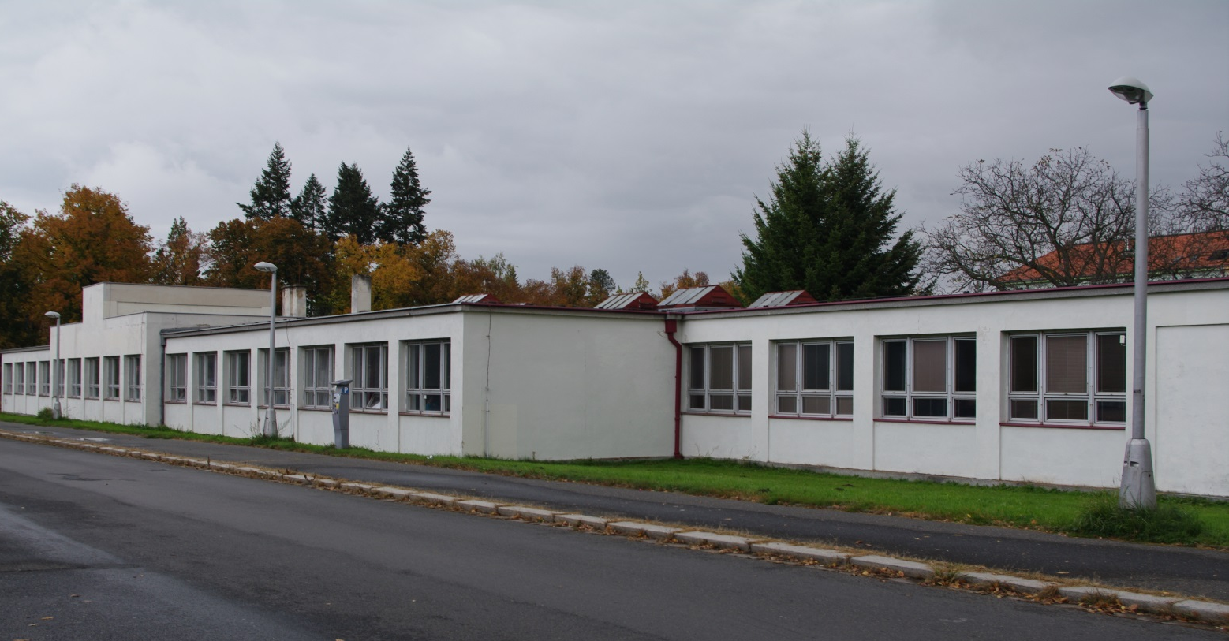
P16 – partner pro zajištění aktivit programu
Víme jak začít – potřebujeme – oddělenou učebnu s nerušeným přístupem dětí a žáků – vybudujeme ji

Slide 8
P16 – partner pro zajištění aktivit programu
Klíčová aktivita KA 2
Implementace plánovaných aktivit k naplnění klíčových témat KAP
Podpora polytechnického vzdělávání, digitalizace ve vzdělávání
Zajišťujeme výbavu učebny nábytkem – standardní
IT techniku – většinou standardní
PC, klávesnice, myš, monitor a základní software
Jsme školou technicky zaměřenou, a proto i některá výbava bude technicky náročnější
Např. brýle 3D VR Hololens posunou výuku na vyšší úroveň
V neposlední řadě zvládneme vztahy techniky a žáků pro pomaturitní použití žáků na pracovním trhu

Slide 9
P16 – partner pro zajištění aktivit programu
Software na naší škole a jeho zvládnutí je určující pro
úspěch žáků v pomaturitní realizaci na pracovním trhu
Pracujeme s následujícími programy:
AutoCAD
ArchiCAD
Lumion
Slicer a Cura pro přípravu a opravu chyb před 3D tiskem
Jednotlivé programy řídící 3D tiskárny
Virtuální realita brýlí Oculus a MS Hololens

Slide 10
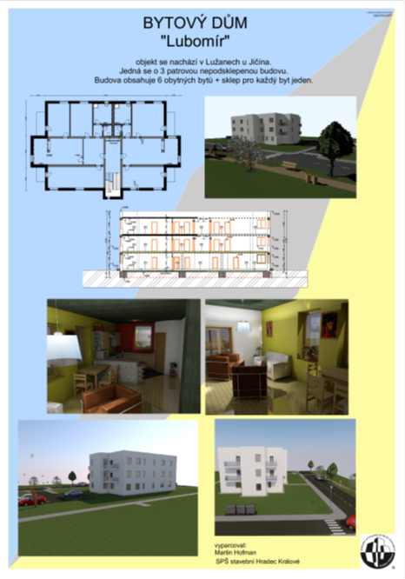
P16 – partner pro zajištění aktivit programu
Ukázka práce v ArchiCADu,
převedení pro 3D tisk

Slide 11
P16 – partner pro zajištění aktivit programu
Budeme zajišťovat náplň KA 2
Učitele zapálené pro věc – naše škola jimi disponuje
Návštěvnost dětí i před přijetím na naší školu
U dětí zajistíme přístup k IT technice a základní pokyny pro tvorbu jednoduchého modelu a jeho 3D tisk
U našich žáků zajistíme tvorbu složitých modelů, převod na soubor před tiskem, opravu chyb modelů, převod na soubor vhodný pro 3D tiskárnu a 3D tisk

Slide 12
P16 – partner pro zajištění aktivit programu
Aktivity uvedeme postupně do života
Program I – KAP KHK II nám pomáhá uvedené zajistit
KA 2.2 Podpora polytechnického vzdělávání – technické
KA 2.3 Digitální kompetence
Uvedené aktivity jsou navzájem neoddělitelné a naše škola tyto vztahy tímto posílí, pozvedne úroveň digitalizace, pozvedne použitelnost žáků na pracovním trhu, posílí i manuální zručnost a samostatnost při obsluze 3D tiskáren, odhalování chyb před spuštěním 3D tisku.

Slide 13
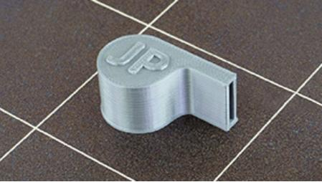
P16 – partner pro zajištění aktivit programu
Jeden z mnoha možností výběru modelu pro děti
Vytiskne 3D tiskárna Průša - model píšťalky je funkční, tisk trvá cca 34 min a bude k dispozici pro odběr přímo na místě, vytvoří to lepší vazbu dítěte s technikou

Slide 14
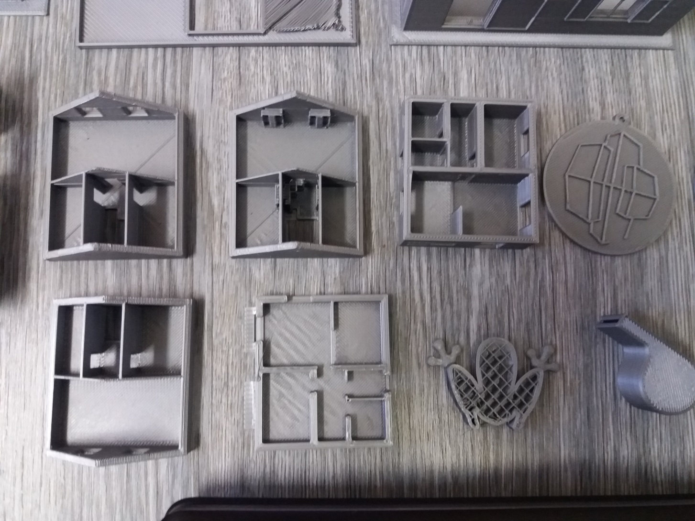
P16 – partner pro zajištění aktivit programu
Zdary i nezdary 3D tisku

Slide 15
P16 – partner pro zajištění aktivit programu
Předpokládáme zvýšení zájmu žáků o 3D tisk
Je zde přítomen velmi silný motivující příklad vlastního tvorby modelu v CAD programu a vidět 3D tisk vlastního navrženého modelu a fyzicky si na něj sáhnout
Následující ukázka 3D modelu je již na vyšší úrovni než jsou běžné jednoduché modely, složitost je již vysoká a jedná se o nestandardní návrhy

Slide 16
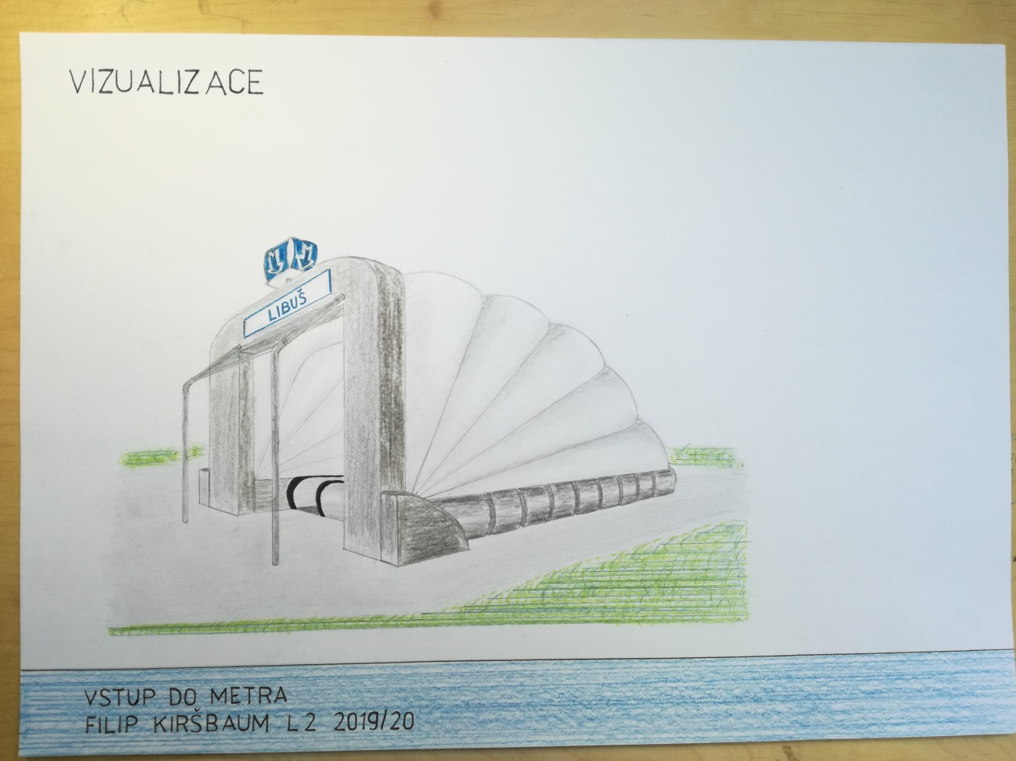
P16 – partner pro zajištění aktivit programu
Návrh objektu

Slide 17
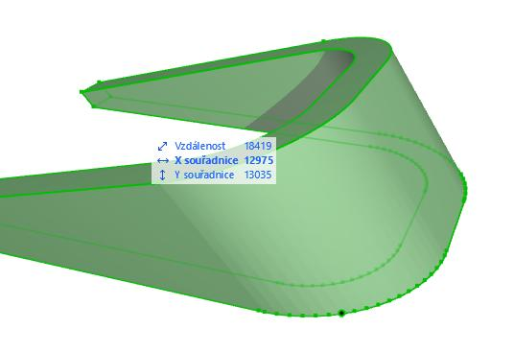
P16 – partner pro zajištění aktivit programu
Úprava objektu

Slide 18
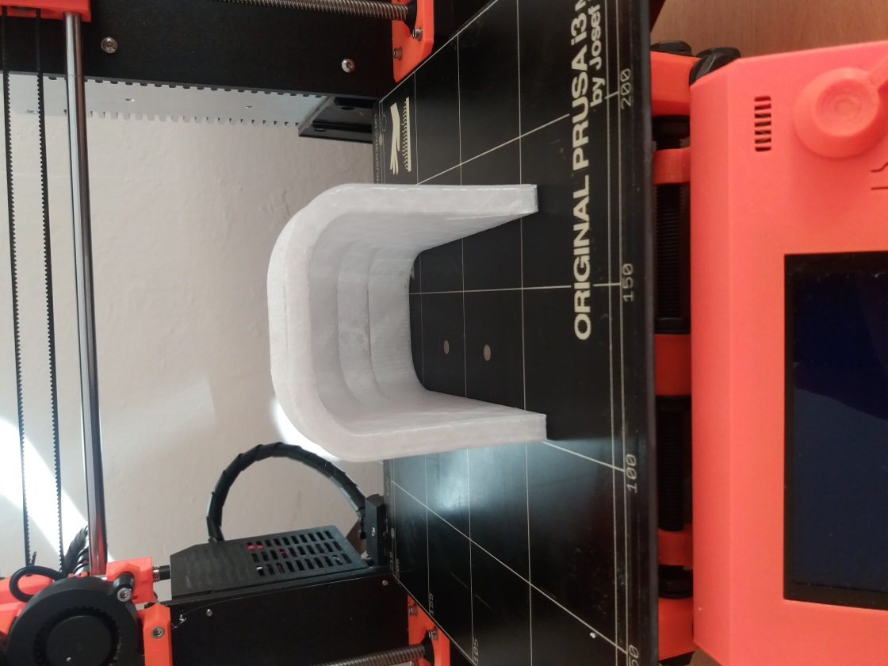
P16 – partner pro zajištění aktivit programu
3D tisk

Slide 19
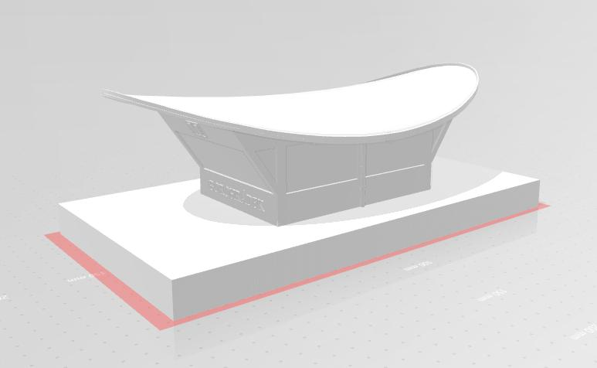
P16 – partner pro zajištění aktivit programu
Ukázka náročných tisků - nestandardních

Slide 20
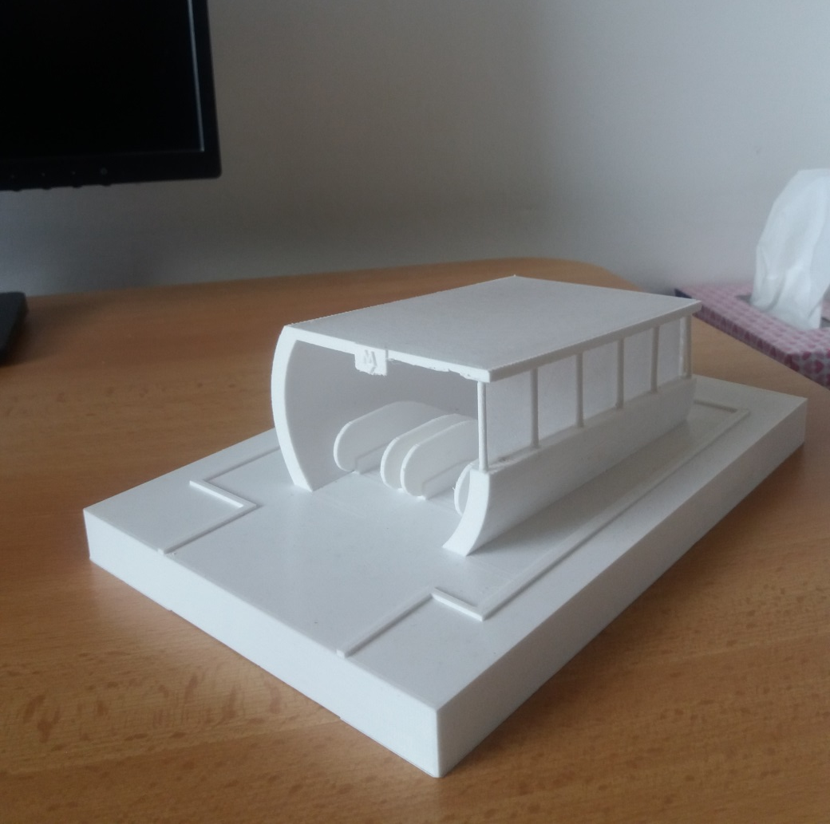
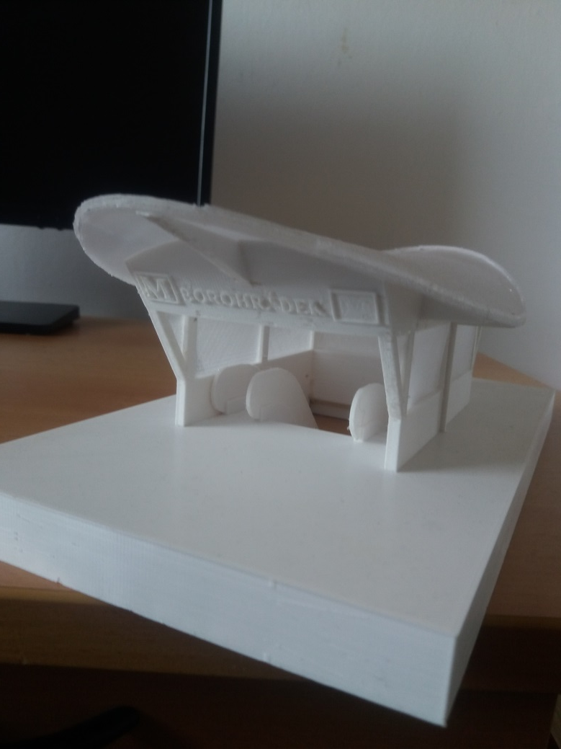
P16 – partner pro zajištění aktivit programu
Ukázka náročných tisků - nestandardních

Slide 21
P16 – partner pro zajištění aktivit programu
Studentská soutěž Lumion v Inspireli Awards – nabídneme našim žákům účast v této světové soutěži
INSPIRELI AWARDS THE BIGGEST ARCHITECTURE COMPETITION IN THE WORLD

Slide 22
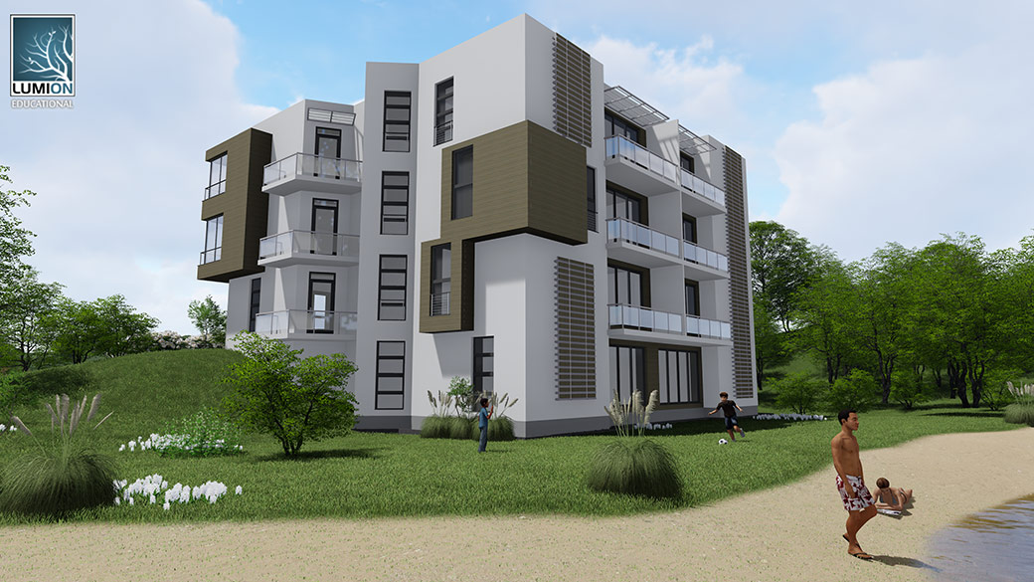
P16 – partner pro zajištění aktivit programu
PRÁCE STUDENTŮ VHODNÁ PRO ZASLÁNÍ DO SOUTĚŽE

Slide 23
P16 – partner pro zajištění aktivit programu
Děkujeme Vám za pozornost!
SPŠ stavební
Pospíšilova třída 787
500 03 Hradec Králové 3
Tel.:+420 495 766 111
E-mail: a@spsstavhk.cz
www.spsstavhk.cz / www.spsgallery.cz

